Slide 1
Histoire des cultures politiques et économiques en France à l’époque contemporaine
TD 20 février 2026

Slide 2
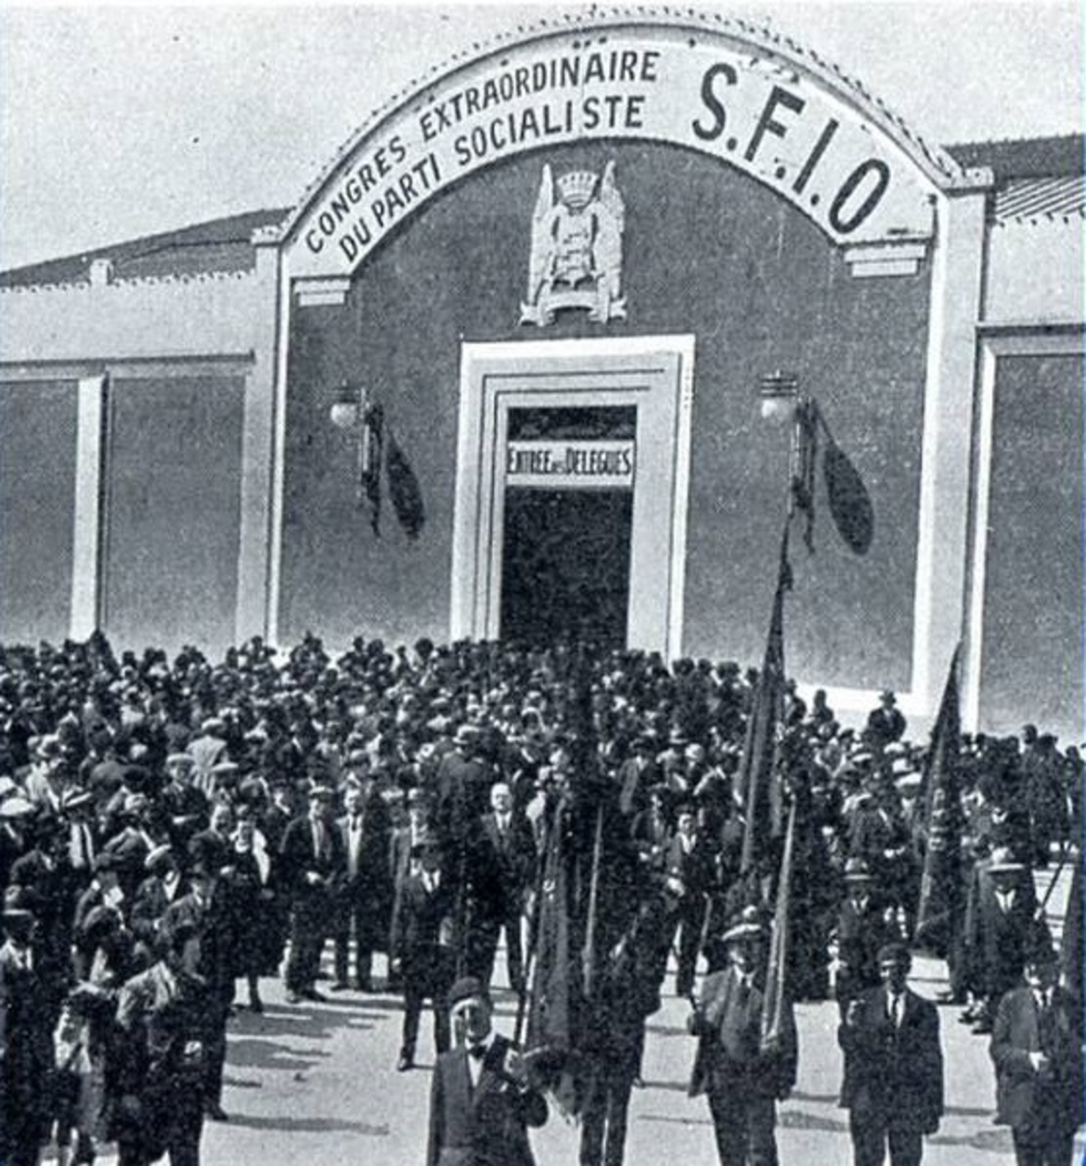
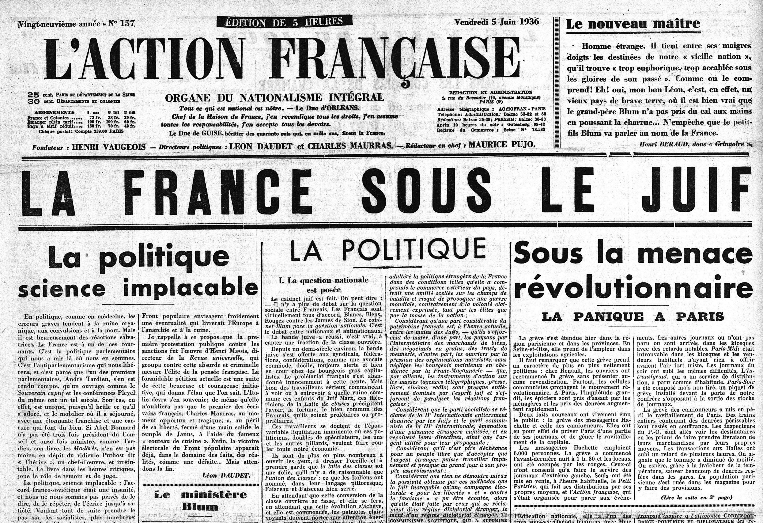
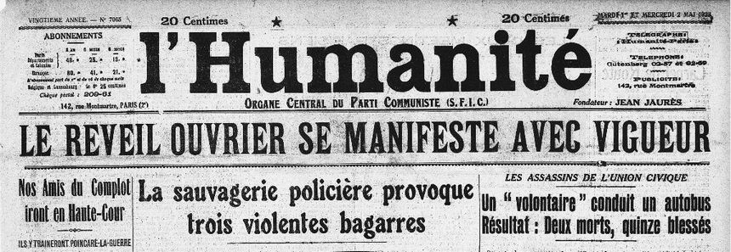
Familles politiques françaises
Communistes: Thorez, Cachin
SFIO: Blum
Radicaux: Briand, Herriot, Daladier (Doumergue, Painlevé, Sarraut, Chautemps)
Droite modérée: Poincaré, Tardieu, Flandin, Maginot, Reynaud
Extrême droite: Maurras, de La Rocque, Dorgères, Taittinger

Slide 3
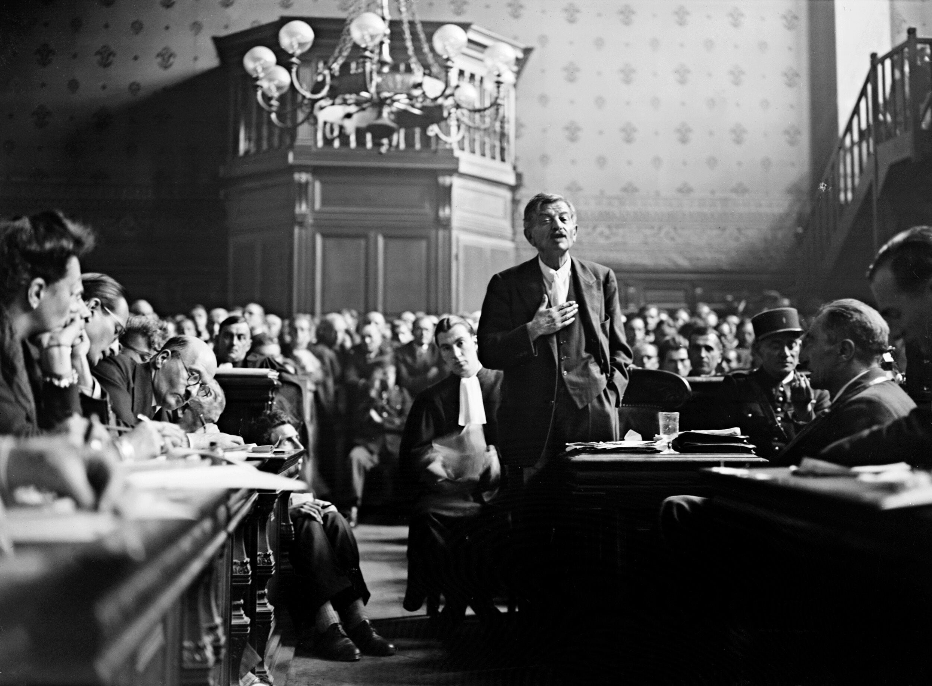
Les élections de l’entre-deux-guerres
1919 – Chambre bleu horizon
1924 – Cartel des gauches
1928 – Alternance Poincaré – Radicaux – Tardieu
1932 – Deuxième Cartel (sans SFIO) – Laval
1936 – Front populaire
Sarraut (radical) «éviter à la France la division redoutable en deux blocs de droite et de gauche, dominés par les extrêmes»
Petit Journal : « M. Pierre Laval c’est le peuple. C’est au peuple qu’il a emprunté son bon sens souverain, son amour du réel, son horreur du verbalisme ».

Slide 4
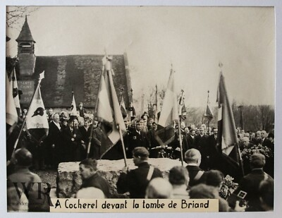
La fin de l’après-guerre et les années ‘30
Mort de Clemenceau (1929) et Briand (1932 - «tant que je serais là, il n’y aura pas de guerre!»)
Prise de conscience que l’union sacrée n’a été qu’une réponse circonstancielle à une menace et que le sacrifice de la guerre ne garanti ni la paix ni la prospérité.
Crise de confiance dans la démocratie libérale devance la crise du capitalisme et l’avènement du nazisme.
Tension entre modernité et émancipation de l’individu ; aliénation des masses per la technique.

Slide 5
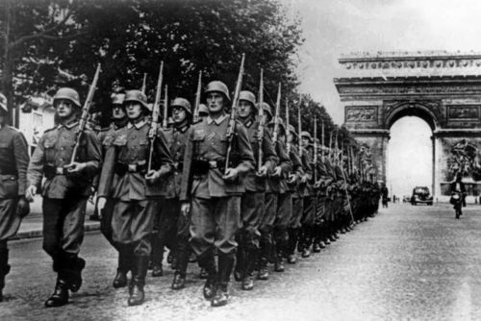
La fin de l’après-guerre et les années ‘30
Historiographie et imaginaire
fascination sélective
période qui a vu le compromis entre démocratie et libéralisme remis en cause dans l’ordre économique, politique et culturel.
Autoportrait des gens de 1930 déjà décadent. Idée déjà répandue lorsque la défaite de 1940 lui donne une sorte de validation rétrospective.
Une téléologie qui cache d’autres portraits.
Roger Martin du Gard : « rien ne se passe comme on le prévoyait ».

Slide 6
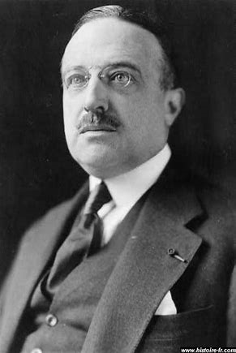
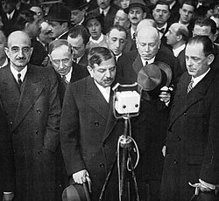
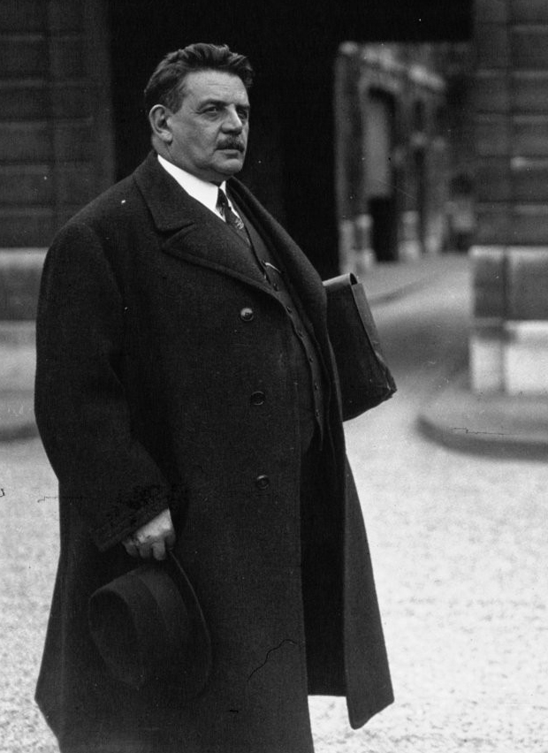
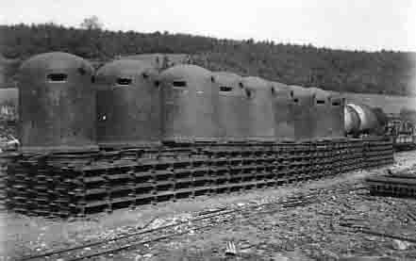
La fin de l’après-guerre et les années ‘30
Retrait de Poincaré 1929
Tardieu – incompatibilité entre diplomatie et ligne Maginot
1931, premier gouvernement Laval
Des partis et des chefs
Modernisation des outils politiques (ex. Radiodiffusion des discours)
1932 – élections, assassinat de Doumer, succès du Cartel (radical), Herriot
Instabilité qui alimente les critiques des institutions.

